Slide 1

ỦY BAN NHÂN DÂN Q QUẬN LONG BIÊN
TRƯỜNG MẦM NON CỰ KHỐI
Lĩnh vực phát triển nhận thức
Hoạt động làm quen với toán
Đề tài:Chắp ghép các hình hình học tạo thành hình mới theo
ý thích và theo yêu cầu
Lứa tuổi: Mẫu giáo nhỡ
Giáo viên: Nguyễn Thị Tuyết Nhung
Năm học 2024 - 2025

Slide 2
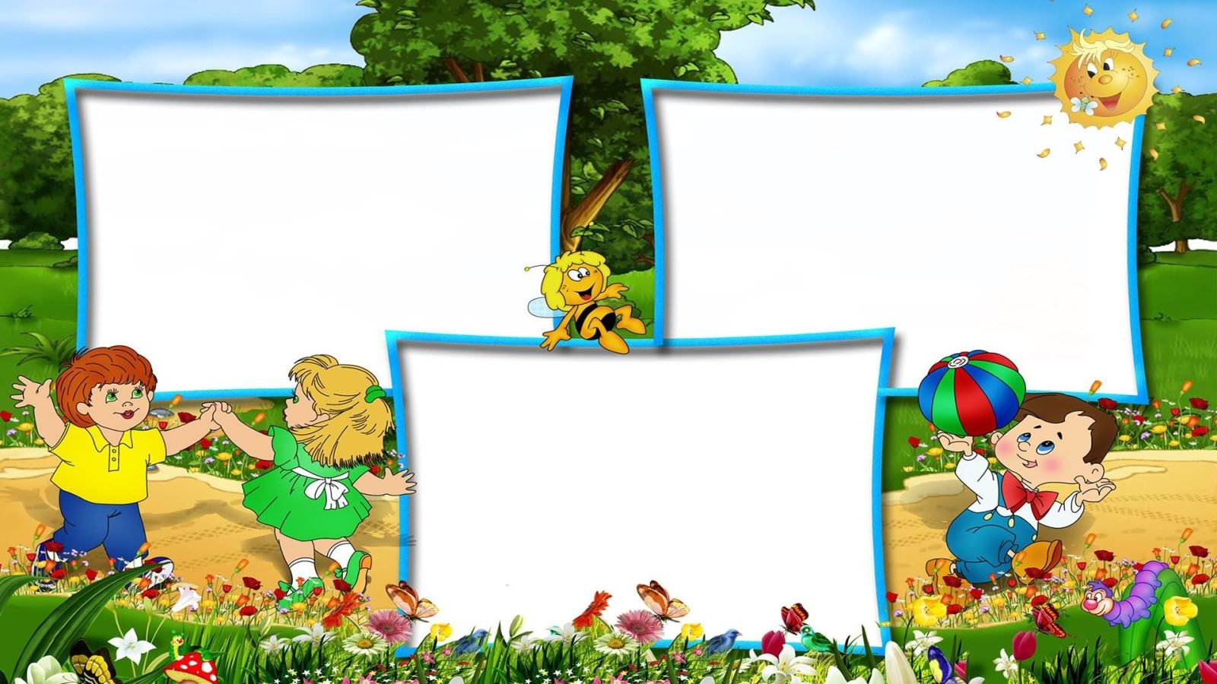
Mục đích –Yêu cầu
1.Kiến thức
-Trẻ gọi được tên các hình đã học như hình tròn, hình vuông, hình tam giác
hình chữ nhật.
-Biết được một số đặc điểm của các hình.
-Trẻ biết dùng các hình ghép lại với nhau để tạo thành các hình mới theo ý thích và theo yêu cầu của cô.
2. Kỹ năng
-Rèn kỹ năng quan sát, ghi nhớ có chủ định.
-Phát triển trí tưởng tượng, óc tư duy sáng tạo cho trẻ.
-Biết chơi trò chơi đúng cách đúng luật
3.Thái độ:
-Trẻ hứng thú tham gia vào các hoạt động cùng cô và các bạn

Slide 3

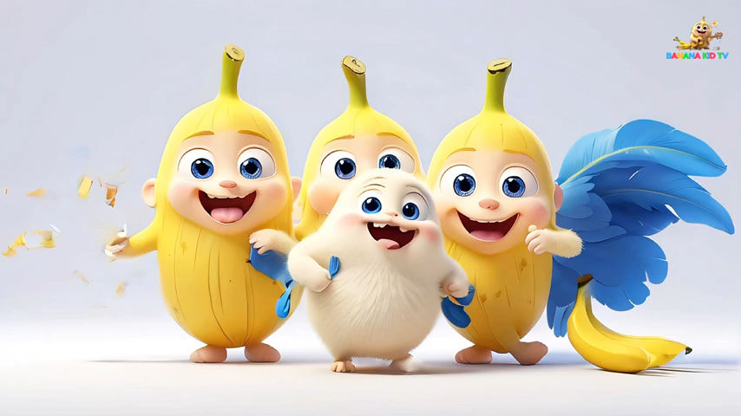
Hoạt động 1
Ổn định tổ chức
Hát : “ Tập tầm vông”

Slide 4

Hoạt động 2
Chắp ghép các hình nhỏ tạo thành hình lớn

Slide 7
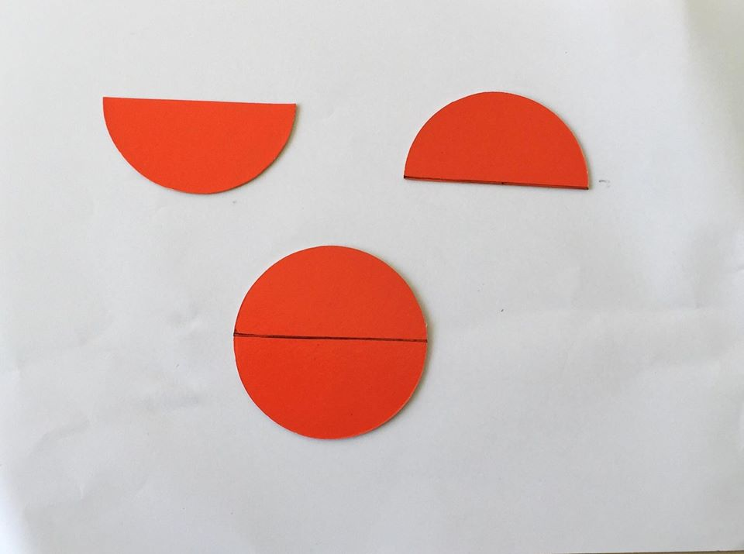

Slide 8

Dạy trẻ chắp ghép các hình hình học tạo thành hình mới

Slide 11


Slide 12

Mở rộng cung cấp thêm hình ghép khác cho trẻ

Slide 20
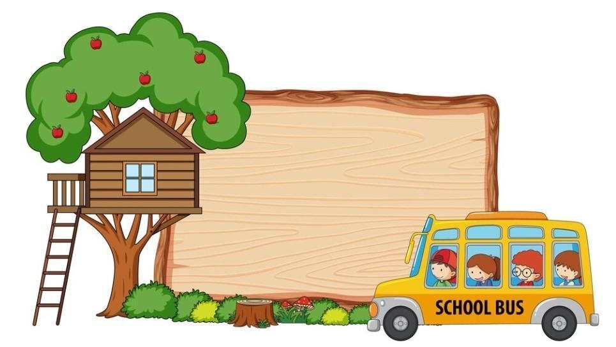
Hoạt động 3
Trẻ thực hiện xếp các hình theo yêu cầu của cô
Và theo ý thích của trẻ

Slide 21

Trò chơi
Thi xem đội nào nhanh
Cô chia trẻ thành 4 đội và chia làm 2 lượt chơi thi đua giữa các đội
Cách chơi: mỗi bạn lên chơi chỉ được chọn 1 hình gắn lên bẳng to,nhiệm vụ của bạn tiếp theo là lên lấy hình khác ghép với hình của bạn để thành 1 hình có nghĩa VD: hình vuông ghép với hình tam giác thành ngôi nhà.
Luật chơi: bạn lên trước chọn hình gắn xong chạy về bạn tiếp theo mới được chạy lên chọn hình gắn tiếp,tyrong thời gian 2 phút đội nào gắn được nhiều hình có nghĩa hơn đội đó là đội chiến thắng

Slide 22

Kết thúc giờ học
Hát “ Bạn ơi có biết “

